Slide 1

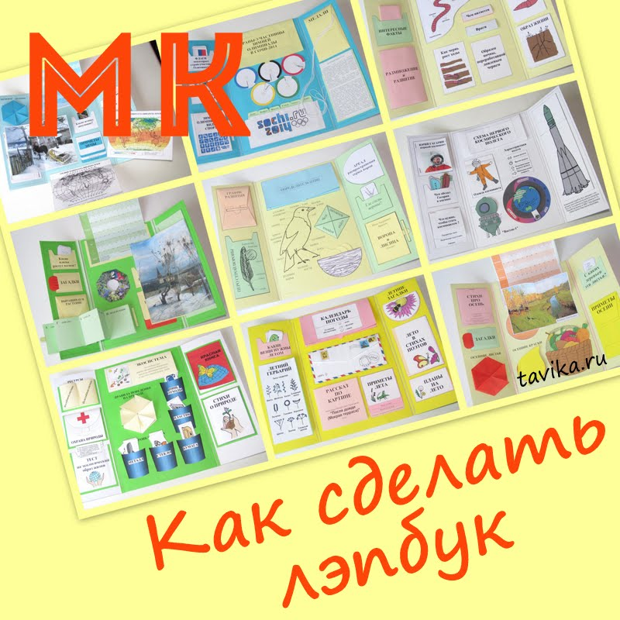

Slide 2
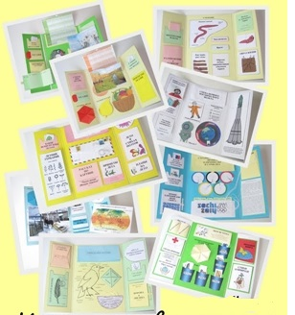
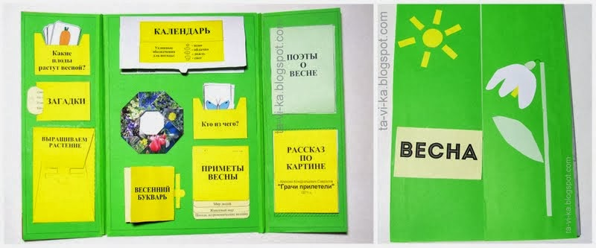


Что такое лэпбук?
Лэпбук - интерактивная, тематическая папка
Лэпбук –
сравнительно новое средство обучения
Впервые создавать лэпбуки
начали американцы

Slide 3
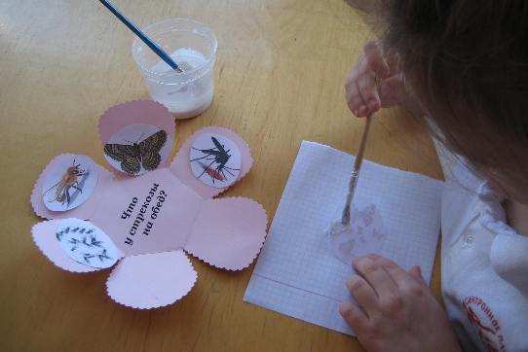
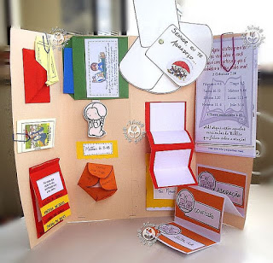

Лэпбук – эффективное средство для обучения и запоминания информации
Это отличный способ закрепить определенную тему с детьми, осмыслить содержание книги, провести исследовательскую работу, в процессе которой ребенок участвует в поиске, анализе и сортировке информации

Slide 4

Зачем нужен лэпбук?
Он помогает ребенку по своему желанию организовать информацию по изучаемой теме и лучше понять и запомнить материал.
Это отличный способ для закрепления материала. В любое удобное время ребенок просто открывает лэпбук и с радостью повторяет пройденное, рассматривая сделанную своими же руками книжку.
Ребенок научится самостоятельно собирать и организовывать информацию, формируя навыки школьного обучения.
Лэпбук хорошо подойдет для занятий в группах, где одновременно будут заняты несколько детей. Можно выбрать задания под силу каждому (одним – кармашки с карточками, а другим детям – задания, подразумевающие умение писать и т.д.) и сделать коллективную книжку.
Лэпбук развивает творческие способности и коммуникативные навыки.
И это просто интересно! Дошкольникам нужны эмоциональные, яркие и увлекательные занятия!

Slide 5
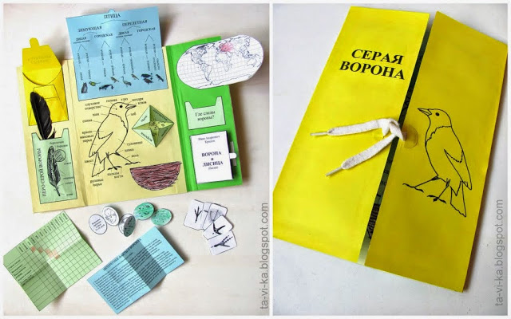
Лэпбук – разновидность метода проекта
Создание лэпбука содержит все этапы проекта:
1 целеполагание (выбор темы)
2 разработка лэпбука (составление плана)
3 выполнение (практическая часть)
4 подведение итогов
Лэпбук – средство для реализации деятельностного метода обучения
При создании лэпбука дети не
получают знания в готовом виде,
а добывают их сами в процессе
собственной исследовательско – познавательной деятельности

Slide 6
Лэпбук – вид совместной
деятельности взрослого и ребенка
Создание лэпбука - эффективное средство для привлечения родителей к сотрудничеству.
Родители обеспечивают поддержку:
организационную (экскурсии, походы)
техническую (фото, видео)
информационную (сбор информации для лэпбука)
мотивационную (поддерживание интереса, уверенности в успехе)

Slide 7
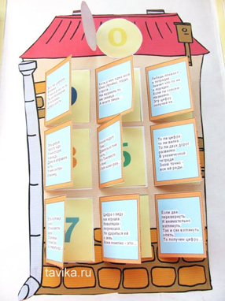
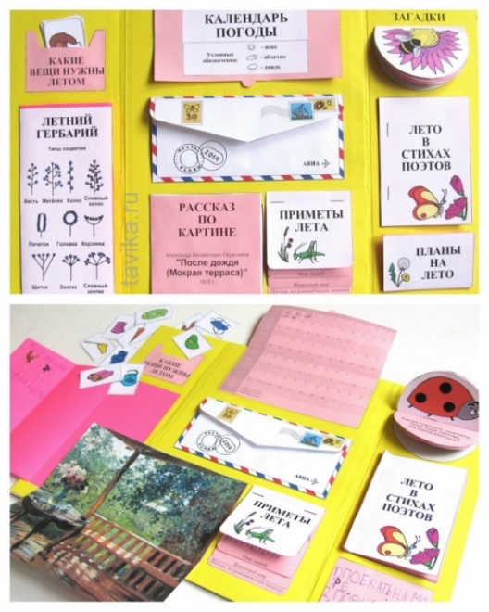
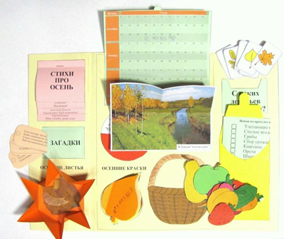
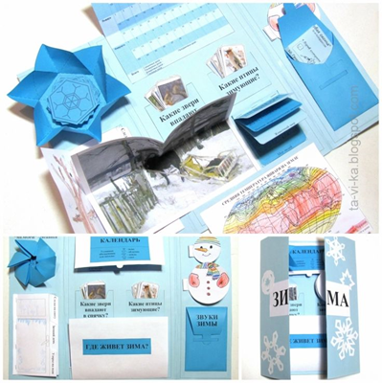
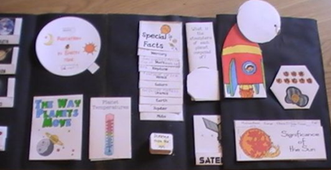
Из чего состоит лэпбук?
Лэпбук - это папка формата А3, А4, в которую вклеиваются кармашки, книжки-раскладушки, окошки и другие детали с наглядной информацией
по теме Лэпбука: от интересных игр до лексики и большого количества интересно поданной информации

Slide 8
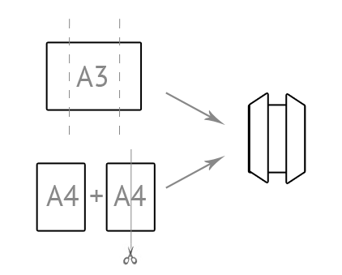
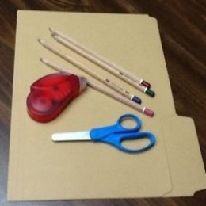
распечатанные шаблоны Лэпбука
лист плотной бумаги формата А3 или 2 листа А4
ножницы
клей-карандаш
цветные карандаши, фломастеры, разноцветные ручки
скотч
безграничная фантазия
Что вам понадобится?

Slide 9

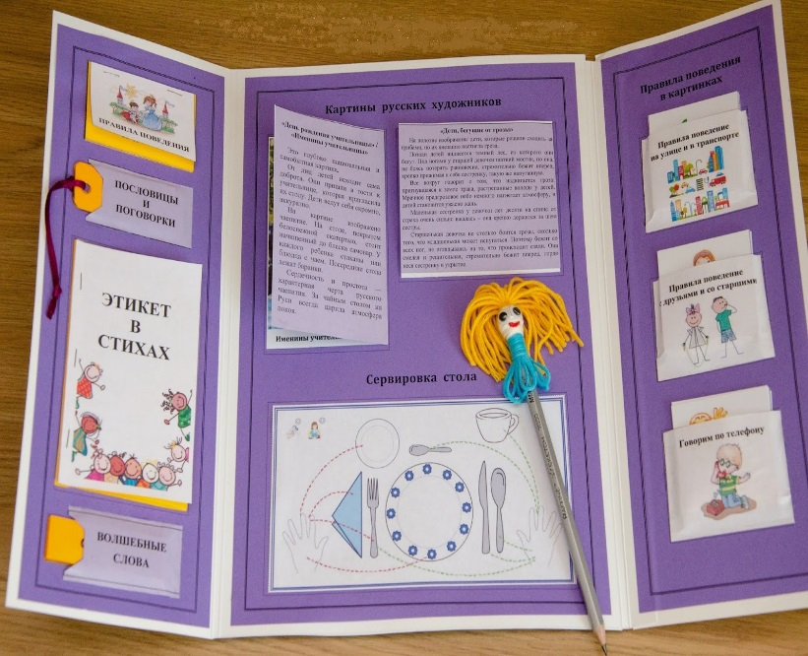
С чего начать ?
тема
план
макет
оформление

Slide 10
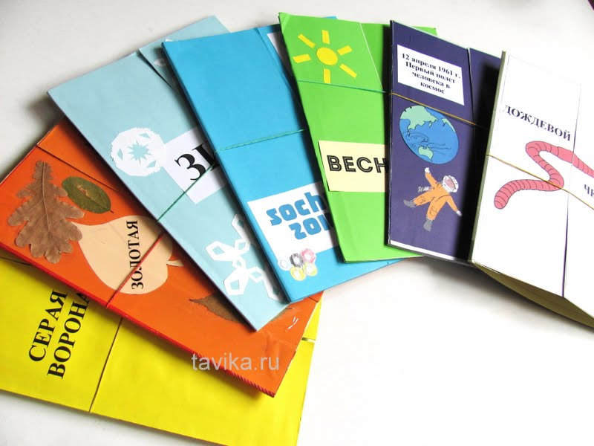
тема должна быть
интересна ребенку
выполнима (соответствовать возрасту)
оригинальна
Тема для лэпбука

Slide 11

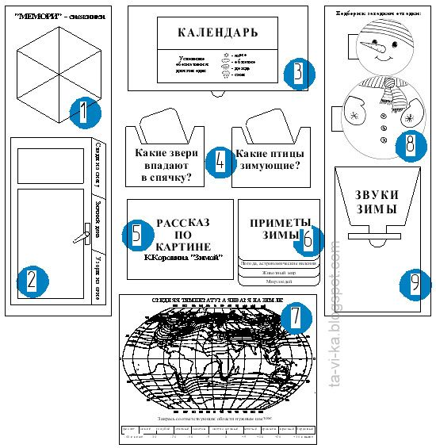
План
Чтобы полностью раскрыть тему, необходим подробный план того, что должен включать в себя лэпбук

Slide 12
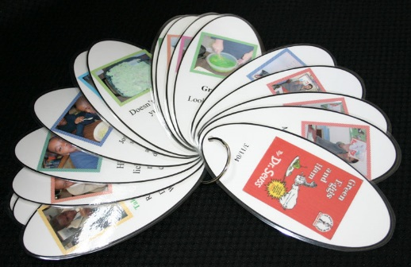
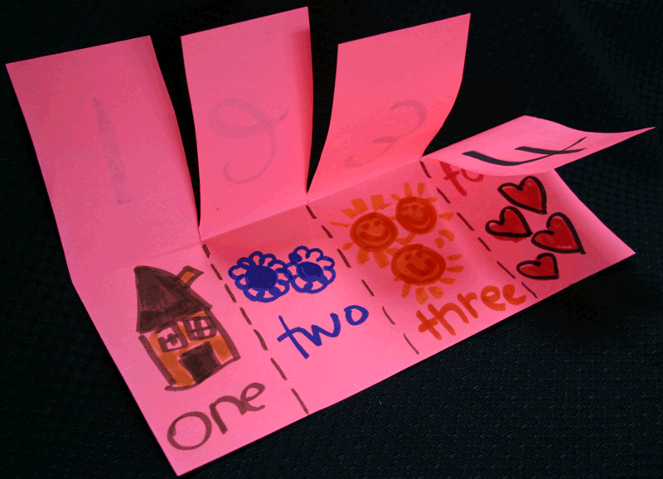
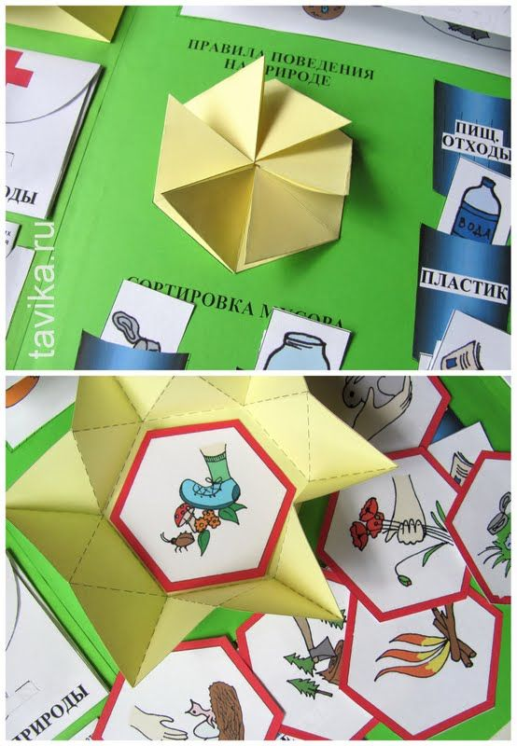
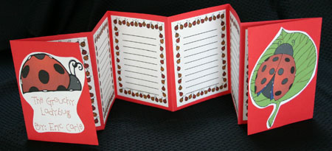
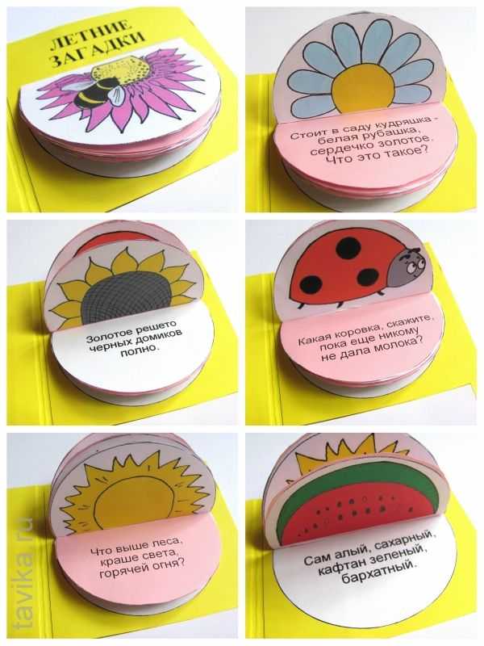
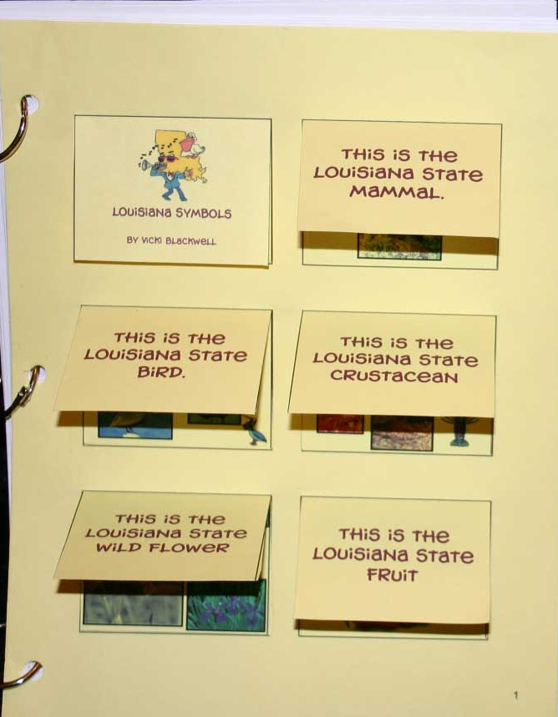
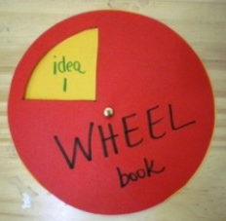
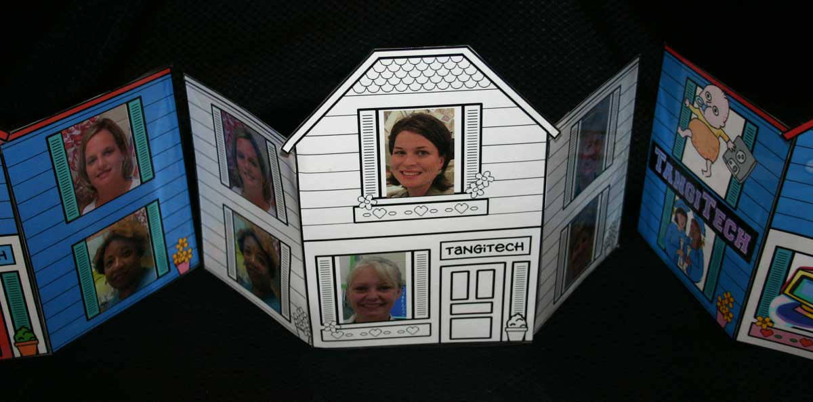
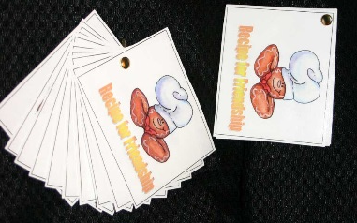
Оформляем лэпбук
кармашки
конверы
книжки
вращающиеся круги
блокноты
лист, сложенный несколько раз

Slide 13
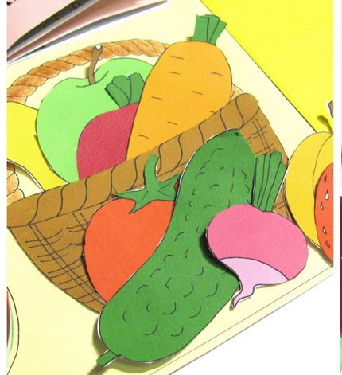
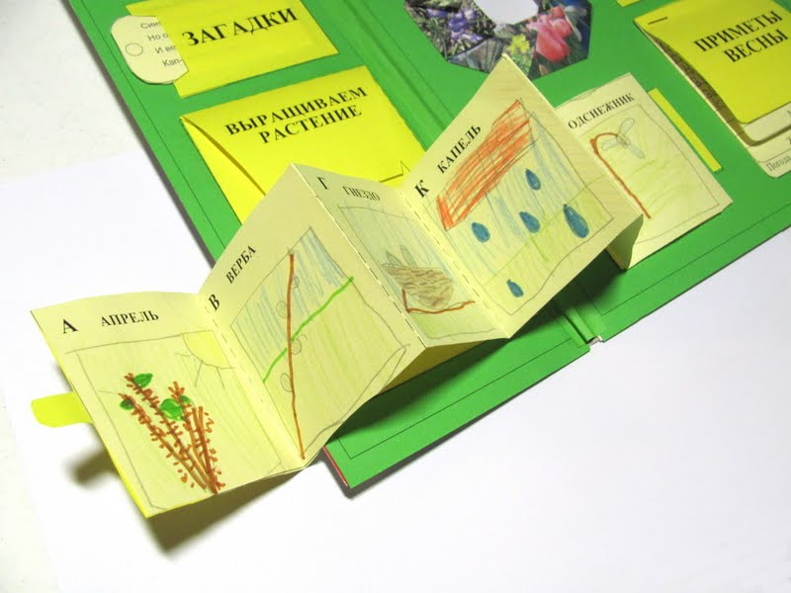
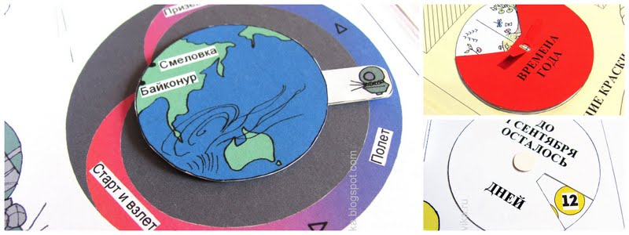
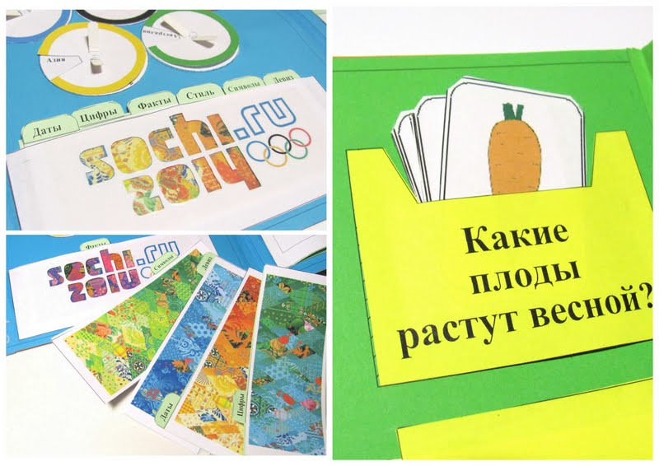
Варианты оформления

Slide 14

ЛЭПБУК «ЛЕТО»

Slide 15
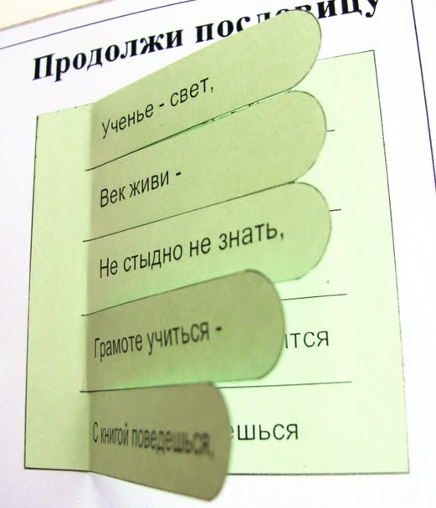
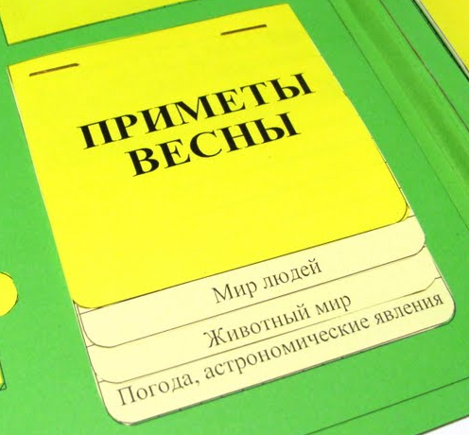
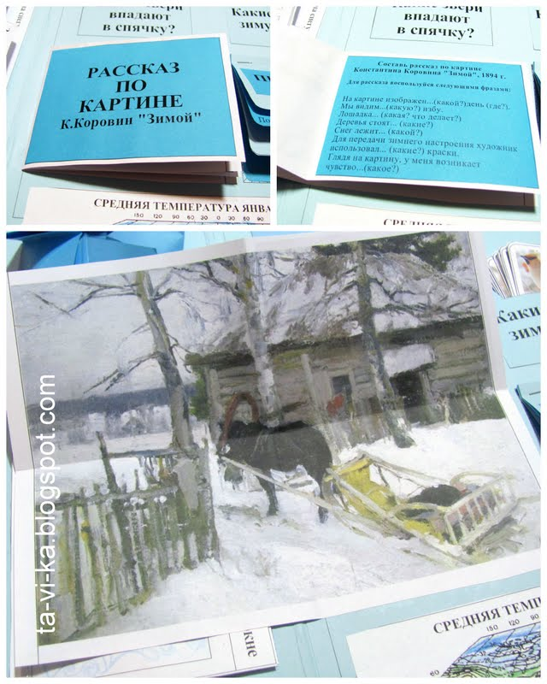
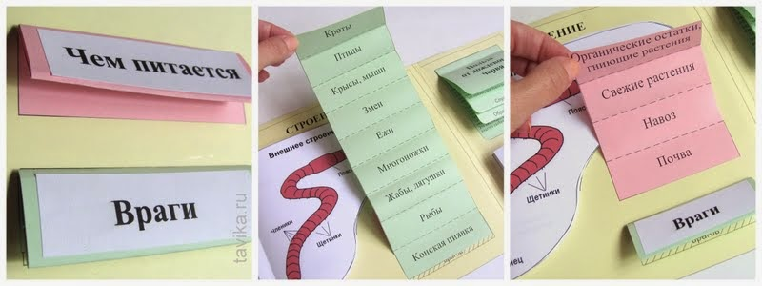
Варианты оформления

Slide 16
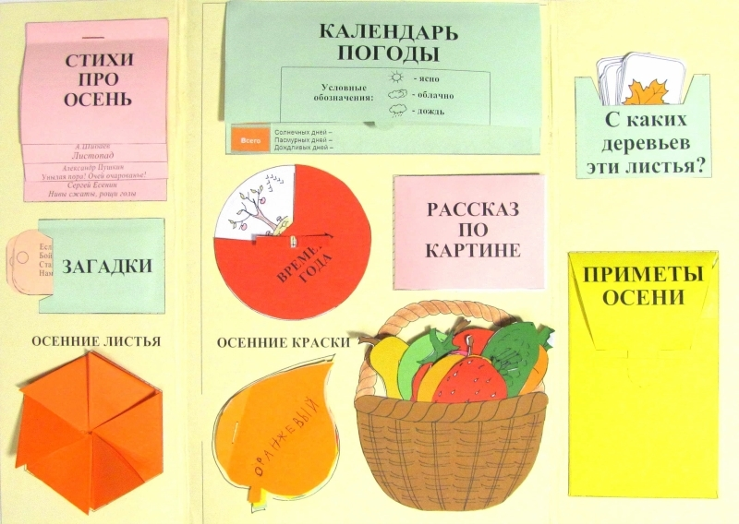
Варианты оформления

Slide 17
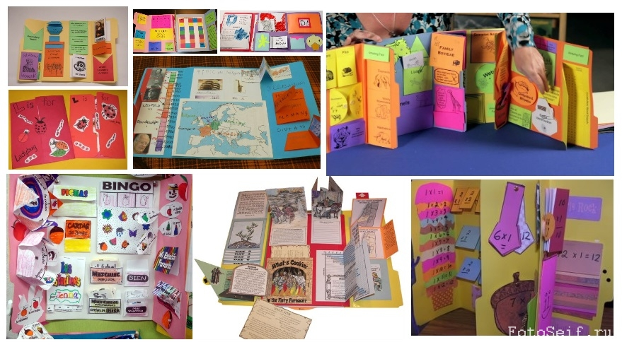
Варианты оформления

Slide 18
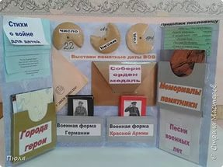
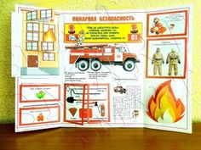
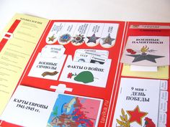
Варианты оформления

Slide 19
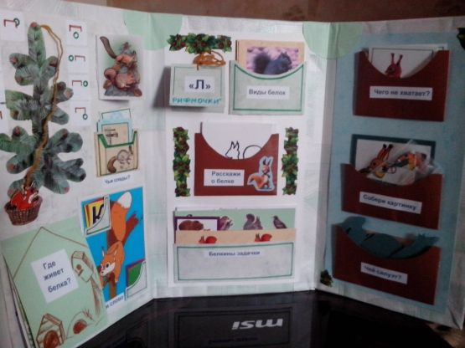
Варианты оформления

Slide 20
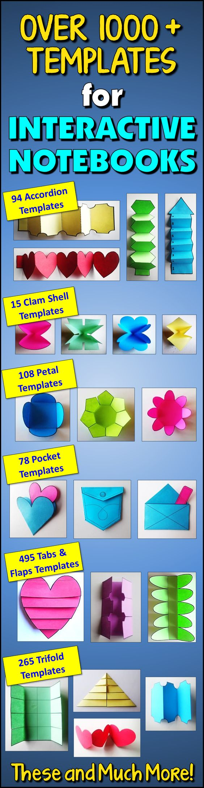
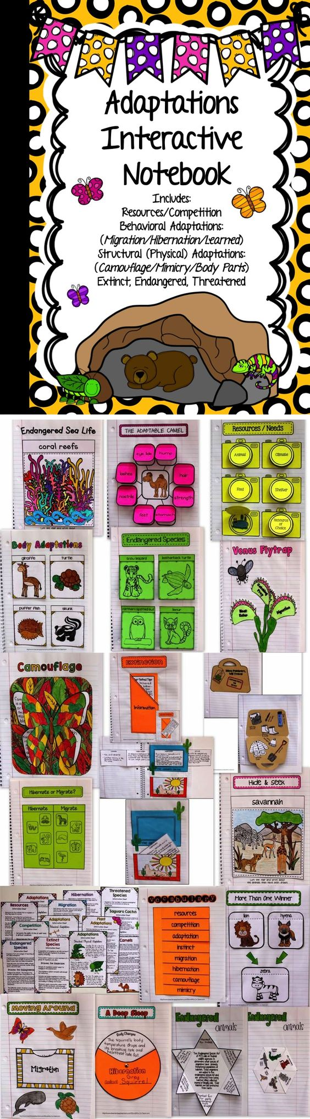

Slide 21
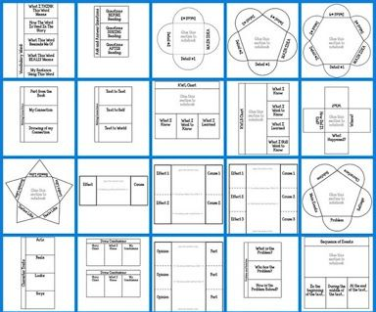
.

Slide 22


Спасибо за внимание
и творческих успехов!

